Slide 1

Kahulugan Ng Pagiging Produktibo

Slide 2
Mga larawan

Slide 3
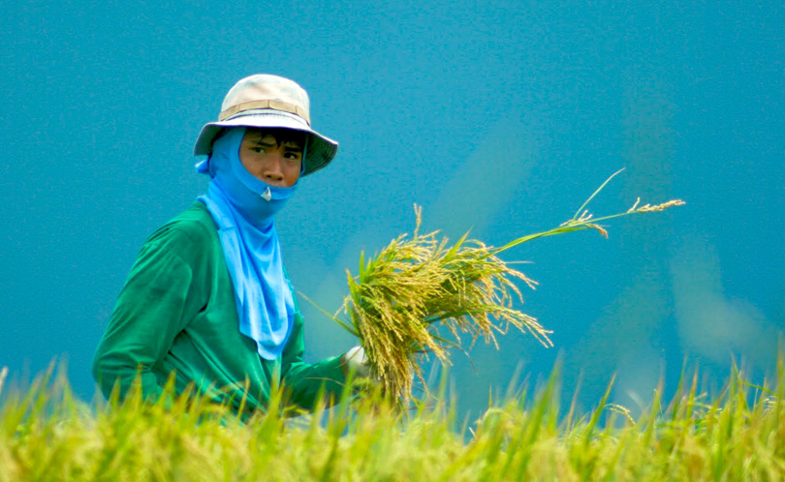
Magsasaka

Slide 4
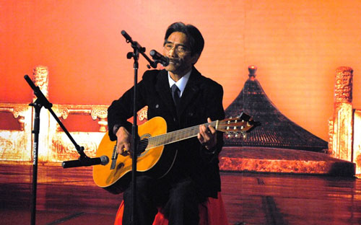
Musikero

Slide 5
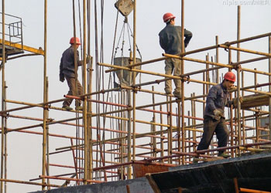
Construction workers

Slide 6
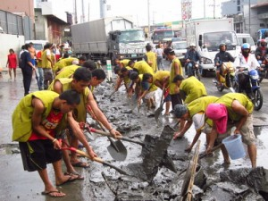

Slide 7

Doktor

Slide 8
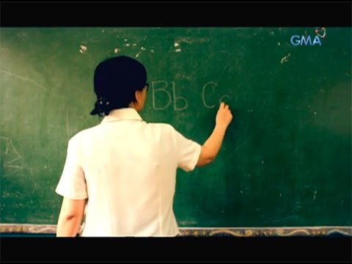
Guro

Slide 9
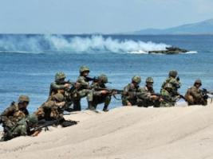
Sundalo

Slide 10
Sila ba ay maituturing na mga mamamayan? Bakit?
May malaki ba silang ambag sa ating lipunan?

Slide 11
Basahin ang pahina 186-188
Ano ang ibig sabihin ng isang produktibong mamamayan?
Paano sila nakatutulong sa ating lipunan?
Paano magiging produktibo ang isang tao?

Slide 12
Sagutan ang “Isagawa mo”

Slide 13
Pangkatang Gawain
Itala ang mga paraan tungo sa pagiging produktibo.
Produktibong Mamamayan
1.
2.
3.
4.

Slide 14
Criteria:
Kooperasyon 25%
Kaangkupan ng sagot 50%
Natapos sa tamang oras 15%
Kalinisan 10%
                100%

Slide 15
Ano ang inyong pagkakahulugan ng paggiging produktibo?
Anu-ano ang mga paraan para maging produktibo ang isang tao?

Slide 16
Maituturing bang prodyuser ang isang mangagawa?
Bakit itinutturing na prodyuser ang isang siyentipiko? Magbigay ng ilang siyentipiko at mga kontribusyun nila sa lipunan.
Ang guro ba ay isang prodyuser din?

Slide 17
Bilang mga mag-aaral paano mo malilinang sa iyong sarili ang mga katangian ng isang produktibong mamamayan?

Slide 18
A. Ibigay ang mga paraan na ginagawa sa pagiging produktibo ng mga sumusunod:
1. kawani
2. magsasaka
3. guro
4. pulis
5. metro aide
b. Gawain ang “Subukan mo” sa pahina 190.

Slide 19
Takdang Aralin
Magtala ng mga gawain ng kabataan na maituturing na produktibo. Isulat sa notebook.

